Slide 1
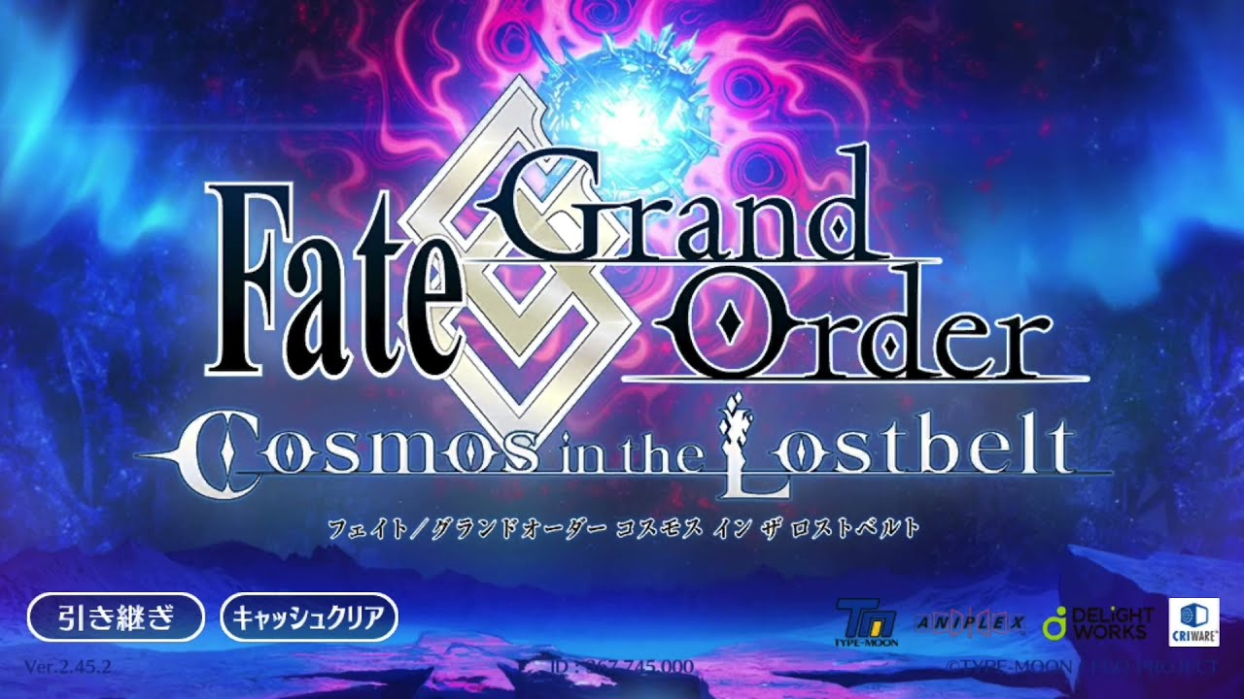
Jogadores: Ana Carolina N J S, Bruno Lemos, Matheus Braga

Slide 2
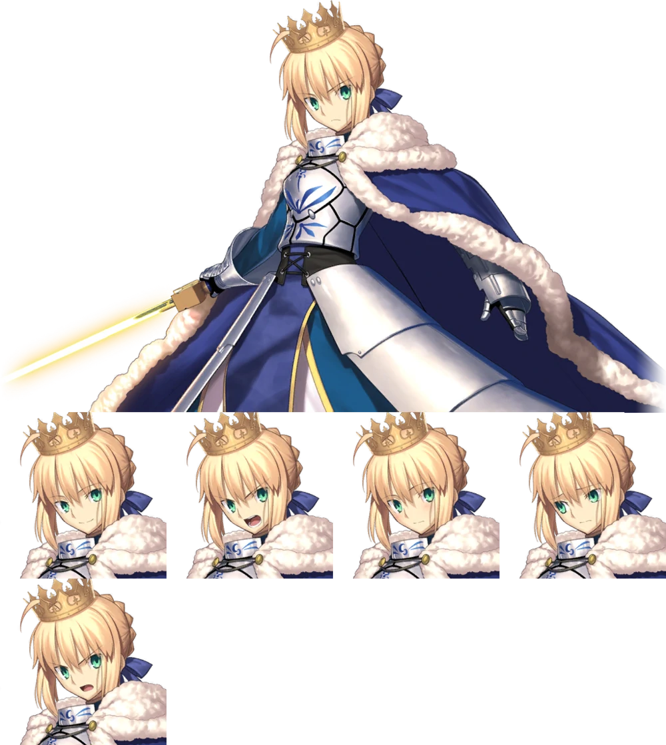
O estudo apresentado tem o intuito de demonstrar a natureza predatória dos jogos “gacha” japoneses, usando como exemplo uma das mais famosas franquias. Em sua maioria jogos de estilo “anime” tendem a usar de estereótipos femininos e designs criativos, em sua maioria sensualizados, para atrair a atenção de seus jogadores, tendo como foco o público masculino e o lucro de seus personagens.
Fate/Grand Order caracteriza figuras históricas como espíritos heróicos reencarnados na guerra do santo graal como servos. Boa parte das figuras masculinas são representadas por personagens femininos.

Slide 3
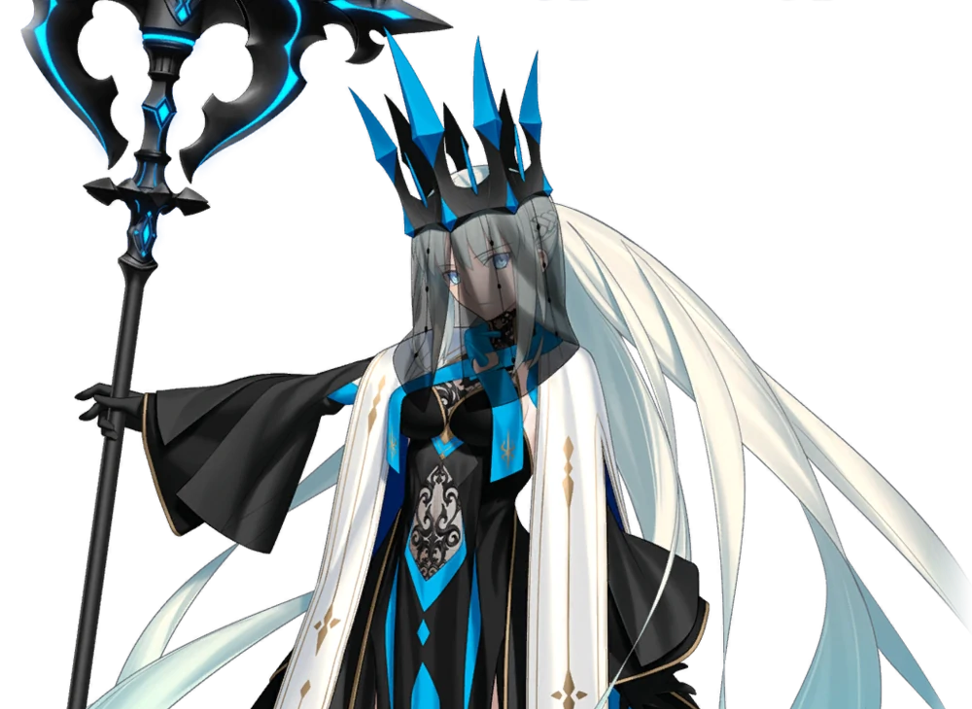
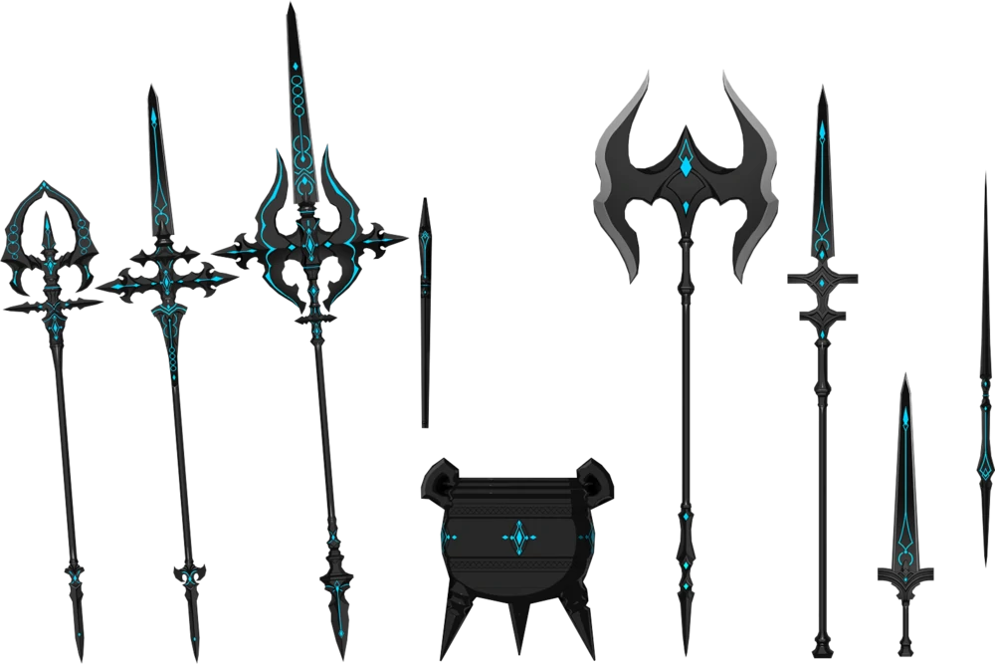
Entrevistas com os desenvolvedores indicam que, em 2022, os personagens que alcançaram nível máximo são, em sua maioria, femininos (Morgan, Melusine, Jeanne D’Arc, entre outras). Tais personagens tem seu combo de habilidades listados como “meta” graças ao alto desempenho em níveis avançados do jogo

Slide 4
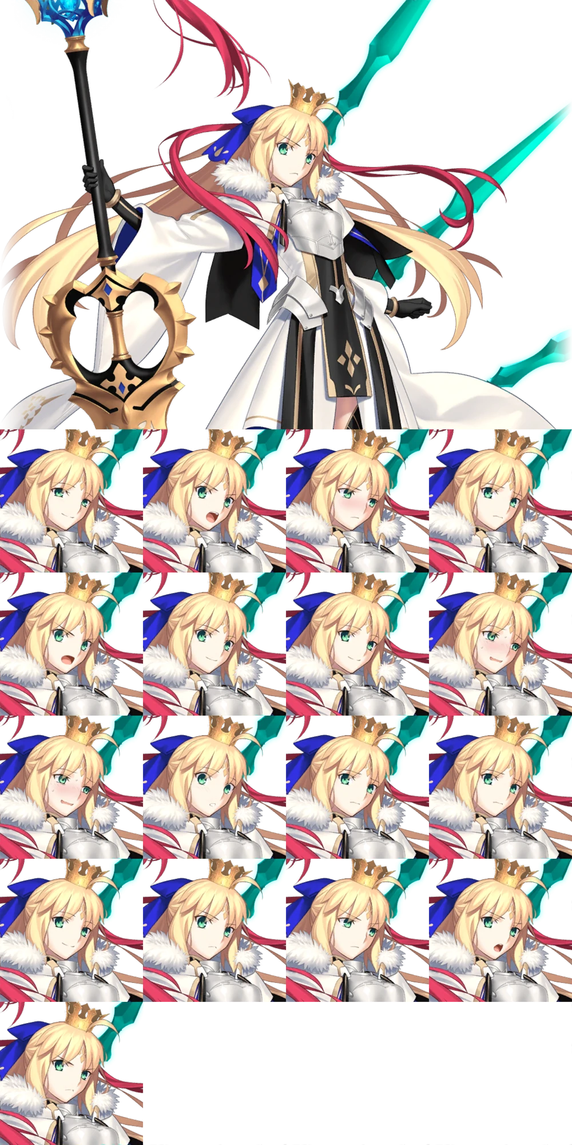
A base de dados escolhida consiste de:
21 colunas
308 linhas
foram utilizados dois dados: gênero e força

Slide 5
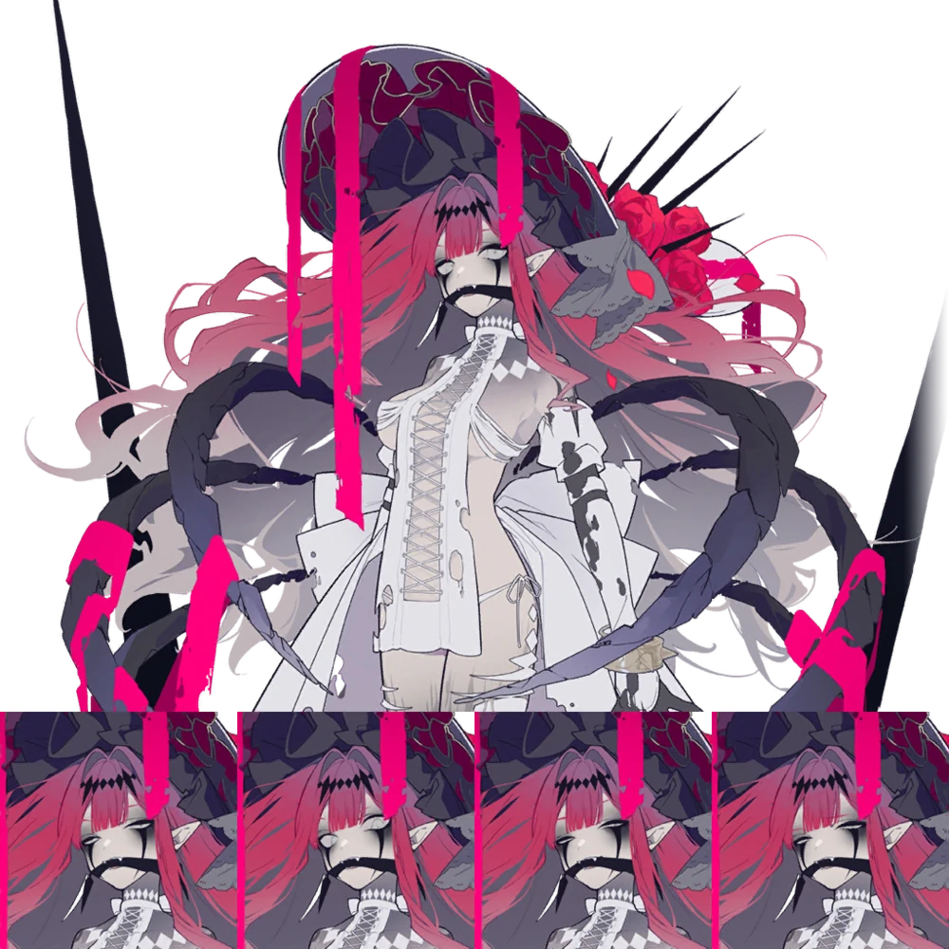
MÉTODOS
barplot para ambas as variáveis qualitativas
prop.table
porcentagem
teste hipótese

Slide 6
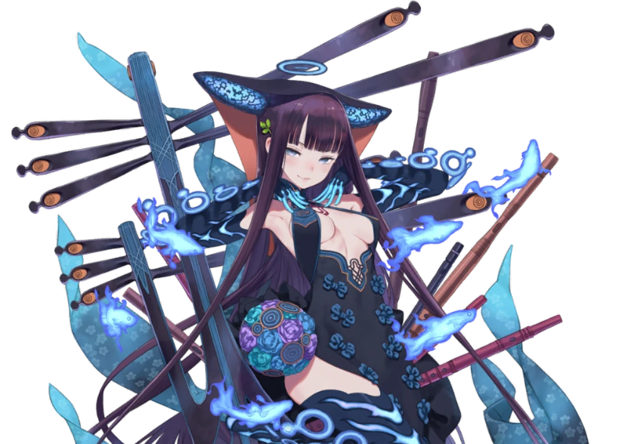
% personagens femininos: 60%
% personagens masculinos: 57%
% gênero indefinido: 3%

Slide 7
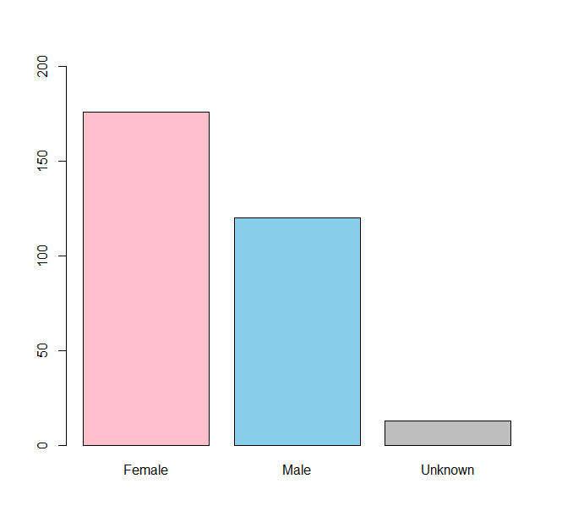
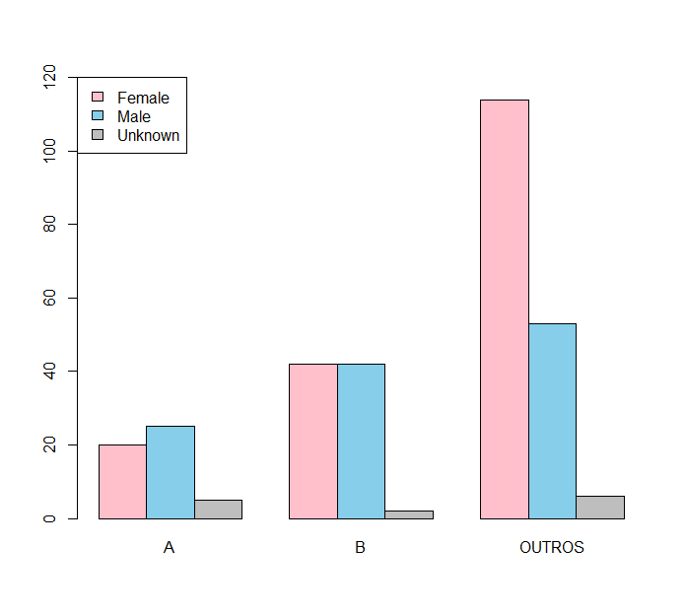
Índice de personagens por gênero
Índice de força por gênero

Slide 8
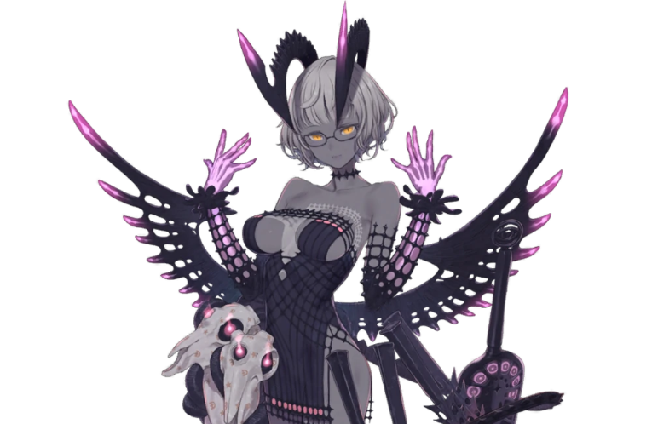
 | A | B | N/A
FEM | 0.064724919 | 0.135922330 | 0.368932039
MASC | 0.080906149 | 0.135922330 | 0.171521036
INDEFINIDO | 0.016181230 | 0.006472492 | 0.019417476
Proporção gênero / força

Slide 9
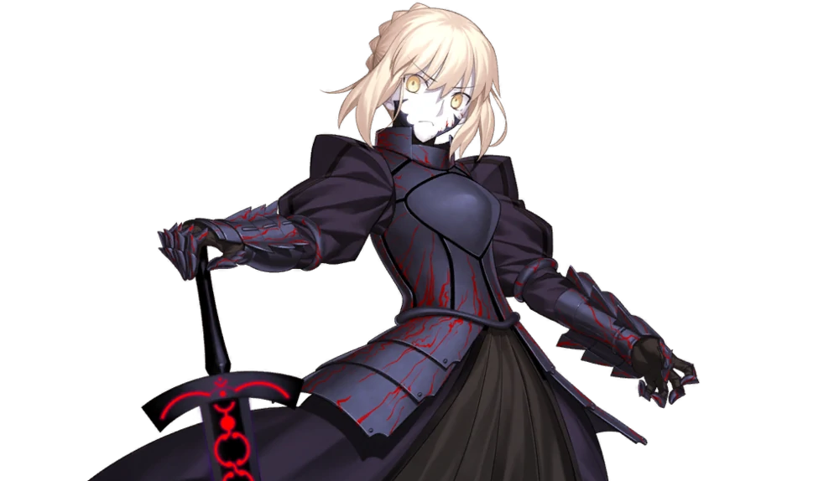
Teste de hipótese:
p-value = 0.00127.
alternative hypothesis: two.sided
não foi utilizado qui-quadrado. Fisher foi escolhido pois duas variáveis resultaram abaixo de 5
O teste confirmou a ligação entre as variáveis gênero e força
 | A | B | N/A
FEM | 28.47896 | 48.983819 | 98.537217
MASC | 19.41748 | 33.398058 | 67.184466
INDEFINIDO | 2.10356 | 3.618123 | 7.278317

Slide 10
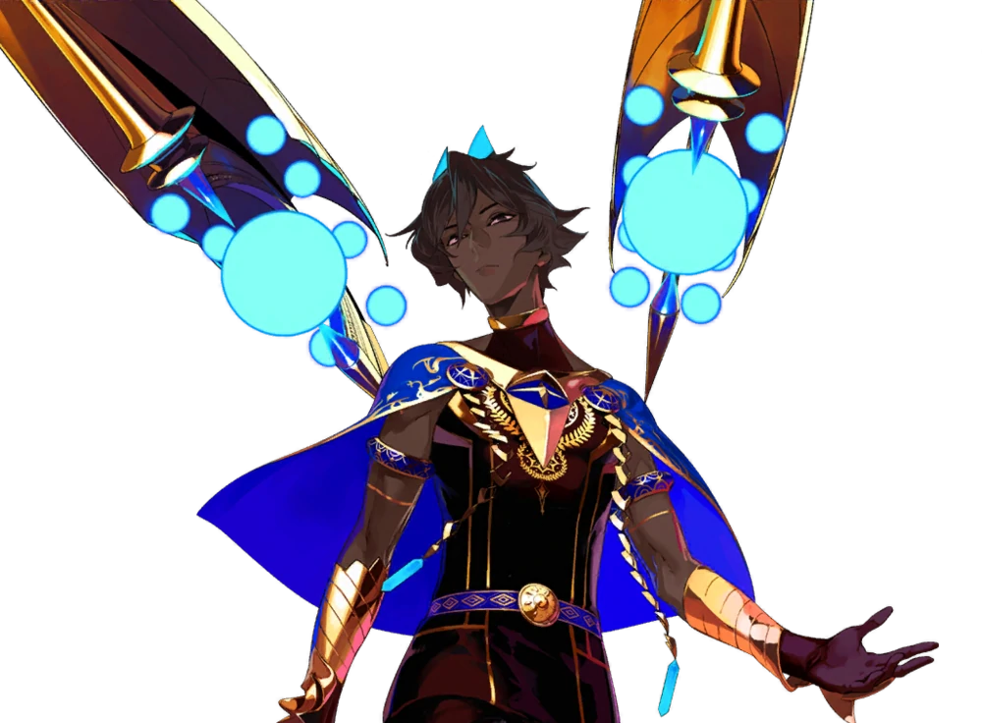
Há de fato conexão entre
as variáveis gênero e força,
pois apesar do menor
número os personagens
masculinos tendem a ser
classificados como mais
fortes que os femininos.

Slide 11
REFERÊNCIAS
Python · Fate/Grand Order Servants. Disponível em: <https://www.kaggle.com/code/firlinuryanto/notebook4699127a6e>. Acesso em: 4 de Agosto de 2022

